Slide 1

Державні геодезичні мережі України
Державна геодезична мережа України — це система геодезичних пунктів, рівномірно розміщених на території держави, положення яких визначено в єдиній системі координат. Вона є основою для проведення топографо-геодезичних, картографічних робіт та інженерних вишукувань.
Сучасна ДГМ України має трирівневу структуру, що включає геодезичні мережі 1-го, 2-го та 3-го класів. Розвиток мережі відбувається за принципами ієрархічності, однорідності, оптимальності та доступності, що забезпечує її ефективне функціонування та використання.

Slide 2




Принципи побудови Державної геодезичної мережі
Принцип ієрархічності
Побудова мережі від вищого класу точності до нижчого, забезпечуючи послідовне підвищення щільності пунктів
Принцип однорідності
Забезпечення однакової точності визначення координат та висот на всій території країни
Принцип оптимальності
Досягнення максимальної ефективності при мінімальних витратах на створення та підтримку мережі
Принцип доступності
Забезпечення доступу до пунктів ДГМ для всіх суб'єктів господарювання, що виконують геодезичні роботи

Slide 3






Структура сучасної ДГМ України
Геодезична мережа 1-го класу
Основа ДГМ, включає українську постійнодіючу мережу GNSS станцій
Геодезична мережа 2-го класу
Будується методами супутникової геодезії та традиційними методами
Геодезична мережа 3-го класу
Мережа згущення, будується методами тріангуляції, полігонометрії та GNSS
Трирівнева структура Державної геодезичної мережі України забезпечує оптимальне покриття території країни геодезичними пунктами різної точності. Мережа 1-го класу створює каркас, який згущується мережами нижчих класів для забезпечення потреб різних видів геодезичних робіт.

Slide 4
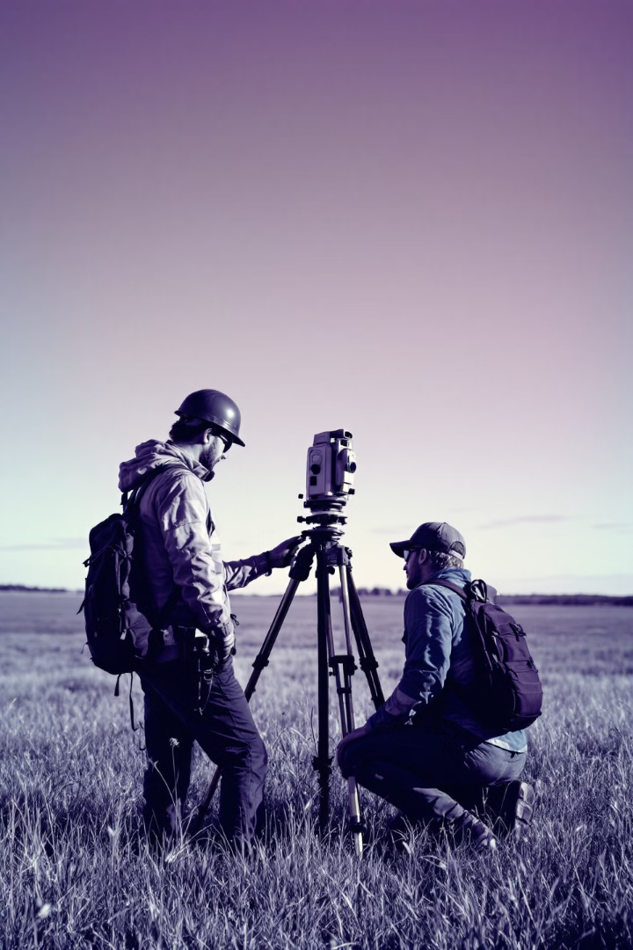
Методи розвитку Державної геодезичної мережі
Супутникові методи
Використання глобальних навігаційних супутникових систем (GPS, ГЛОНАСС, Galileo) для визначення координат пунктів з високою точністю. Ці методи дозволяють отримувати тривимірні координати незалежно від погодних умов та часу доби.
Тріангуляція
Метод побудови мережі трикутників та вимірювання кутів між напрямками на пункти. Традиційний метод, що використовувався для створення геодезичних мереж протягом багатьох десятиліть.
Полігонометрія
Метод побудови мережі ходів з вимірюванням довжин сторін та кутів між ними. Ефективний у населених пунктах та на територіях з обмеженою видимістю.
Трилатерація
Метод побудови мережі з вимірюванням довжин сторін між пунктами. Використовується з появою точних електронних далекомірів.

Slide 5




Державні геодезичні мережі згущення
Визначення та призначення
Державні геодезичні мережі згущення — це геодезичні мережі, які створюються для згущення ДГМ та для виконання топографічних знімань різних масштабів, інженерно-геодезичних робіт, межування земель.
Типи мереж згущення
Включають геодезичні мережі 4-го класу, мережі 1-го та 2-го розрядів, а також знімальні геодезичні мережі, що створюються для конкретних видів робіт.
Методи створення
Використовуються як сучасні супутникові технології (GNSS), так і традиційні методи: полігонометрія, тріангуляція та лінійно-кутові мережі.
Закріплення пунктів
Пункти закріплюються центрами для довготривалого збереження, зовнішніми знаками, а в населених пунктах — стінними марками та реперами.

Slide 6
Точність мереж згущення
Тип мережі
Відносна похибка вимірювання довжин
Середня квадратична похибка вимірювання кутів
Мережі 4-го класу
1:25000 - 1:50000
2-3"
Мережі 1-го розряду
1:10000 - 1:20000
5"
Мережі 2-го розряду
1:5000 - 1:10000
10"
Точність геодезичних мереж згущення є ключовим параметром, що визначає їх придатність для різних видів робіт. Мережі вищих класів забезпечують більшу точність і служать основою для розвитку мереж нижчих класів.
Сучасні технології та обладнання дозволяють досягати високої точності вимірювань навіть у складних умовах, що підвищує якість геодезичного забезпечення різноманітних галузей економіки.

Slide 7
Державна нівелірна мережа
Нівелірна мережа I класу
Основні нівелірні ходи, які утворюють замкнуті полігони. Середня квадратична похибка визначення перевищення на 1 км ходу: 0,5 мм.
Нівелірна мережа II класу
Другорядні ходи, які створюють полігони всередині полігонів I класу. Середня квадратична похибка: 0,8 мм на 1 км ходу.
Нівелірна мережа III класу
Заповнююча мережа, яка створюється всередині полігонів II класу. Середня квадратична похибка: 1,5 мм на 1 км ходу.
Нівелірна мережа IV класу
Згущення для забезпечення топографічних знімань та інженерних робіт. Середня квадратична похибка: 3,0 мм на 1 км ходу.

Slide 8




Методи нівелювання
Геометричне нівелювання
Найточніший метод, який використовується для створення нівелірних мереж I-IV класів. Основний спосіб — із середини, що забезпечує найвищу точність. Спосіб вперед використовується в специфічних умовах.
Тригонометричне нівелювання
Використовується для визначення висот у гірській місцевості та при інженерно-геодезичних роботах. Базується на вимірюванні вертикальних кутів та відстаней.
Супутникове нівелювання
Використовується із застосуванням GNSS-технологій з урахуванням моделі геоїда. Дозволяє визначати висоти в єдиній системі на великих територіях.

Slide 9




Закріплення нівелірних пунктів
Нівелірні пункти закріплюються різними способами залежно від їх призначення та умов експлуатації. Фундаментальні репери є найбільш стабільними пунктами, закладеними на глибину 1,5-2,5 м. Ґрунтові репери закладаються на глибину 1-1,5 м.
У населених пунктах широко використовуються стінні марки та репери, закріплені в стінах капітальних споруд. Для виконання поточних робіт встановлюються тимчасові репери. В Україні прийнята Балтійська система нормальних висот.

Slide 10
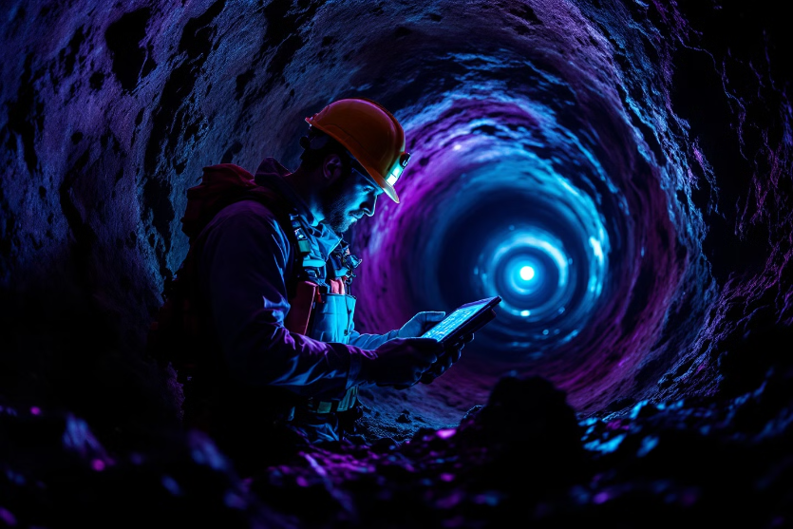
Маркшейдерські опорні мережі
Визначення та призначення
Маркшейдерські опорні мережі — це система геодезичних пунктів, яка створюється для забезпечення гірничих та будівельних робіт при розробці корисних копалин відкритим та підземним способами.
Види маркшейдерських мереж
Планові маркшейдерські мережі
Висотні маркшейдерські мережі
З'єднувальні маркшейдерські мережі
Маркшейдерські мережі мають свої особливості: динамічність через прогресування гірничих робіт, обмеженість у просторі, специфічні умови вимірювань (підвищена вологість, запиленість, обмежена видимість) та безперервність розвитку.

Slide 11








Методи створення маркшейдерських мереж
Планові мережі на поверхні
Підземні планові мережі
GNSS-методи, полігонометрія, тріангуляція
Полігонометрія, тріангуляція, лінійно-кутові побудови
Висотні мережі
З'єднувальні мережі
Геометричне, тригонометричне, гідростатичне нівелювання
Гіроскопічне орієнтування, орієнтування через шахтні стволи
Методи створення маркшейдерських мереж обираються залежно від умов робіт, необхідної точності та наявного обладнання. Сучасні технології дозволяють підвищувати ефективність та точність маркшейдерських робіт навіть у складних умовах гірничих виробок.

Slide 12

Точність та закріплення пунктів маркшейдерських мереж
1:3000
20-30″
1:5000
Відносна похибка підземних ходів
Похибка дирекційного кута
Відносна похибка передачі координат
Середня квадратична похибка для з'єднувальних вимірювань
Мінімальна точність для основних підземних полігонометричних ходів
Максимальна точність для з'єднувальних вимірювань
Закріплення пунктів маркшейдерських мереж має свої особливості. На поверхні використовуються постійні центри, аналогічні пунктам державних геодезичних мереж. У підземних виробках застосовуються металеві скоби (кронштейни), закріплені в покрівлі або стінах виробок, металеві марки в бетонних монолітах та спеціальні репери в підлозі виробок.

